Slide 1

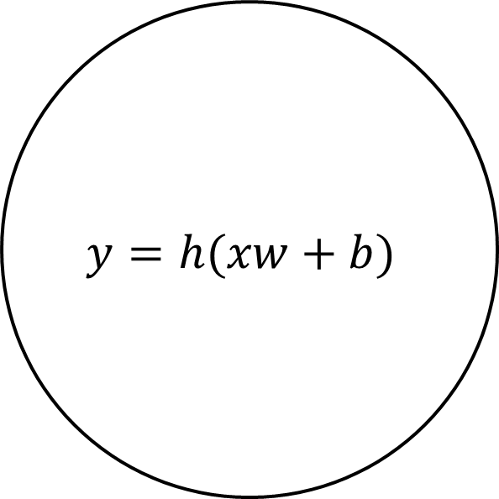

$$y=h(xw+b)$$
$$x$$
$$y$$

Slide 2




$$x_{1}$$
$$y_{1}$$
$$x_{2}$$
$$y_{2}$$

Slide 3








$$x_{1}$$
$$x_{2}$$
$$a=xw+b$$
$$y=h(a)$$
$$x$$
$$a$$
$$y$$
…
$$x_{n}$$

Slide 4
$$x_{1}$$
$$y_{1}$$
$$x_{2}$$
$$y_{2}$$
input
hidden
hidden
output

Slide 5
$$x_{1}$$
$$y_{1}$$
$$x_{2}$$
$$y_{2}$$

Slide 6











$$a_{1}={xw}_{1}+b_{1}$$
$$y_{1}=h(a_{1})$$
$$a_{1}$$
$$a_{2}=xw_{2}+b_{2}$$
$$y_{2}=h(a_{2})$$
$$a_{2}$$
$$x$$
$$y$$
…
…
$$a_{m}={xw}_{m}+b_{m}$$
$$y_{m}=h(a_{m)}$$
$$a_{m}$$

Slide 7



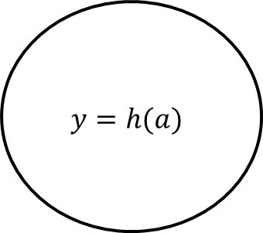
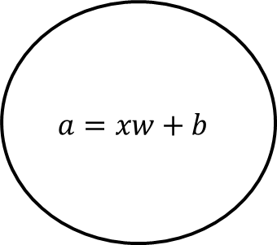
$$a=xw+b$$
$$y=h(a)$$
$$x$$
$$a$$
$$y$$

Slide 8
$$x_{1}$$
$$y_{1}$$
$$x_{2}$$
$$y_{2}$$
input
hidden
hidden
output

Slide 9
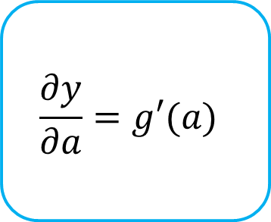
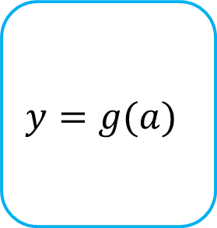
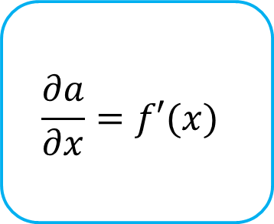


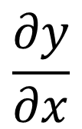

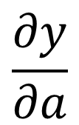

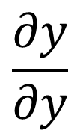
$$a=f(x)$$
$$y=g(a)$$
$$a$$
$$x$$
$$y$$
$$\frac{∂y}{∂a}$$
$$\frac{∂a}{∂x}=f′(x)$$
$$\frac{∂y}{∂a}=g′(a)$$
$$\frac{∂y}{∂x}$$
$$\frac{∂y}{∂y}$$

Slide 10
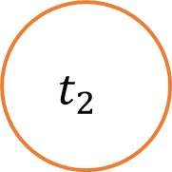






$$t_{1}$$
$$t_{2}$$
$$x_{1}$$
$$y_{1}$$
$$l=J(y, t)$$
$$x_{2}$$
$$y_{2}$$
input
hidden
hidden
output
loss

